Slide 1
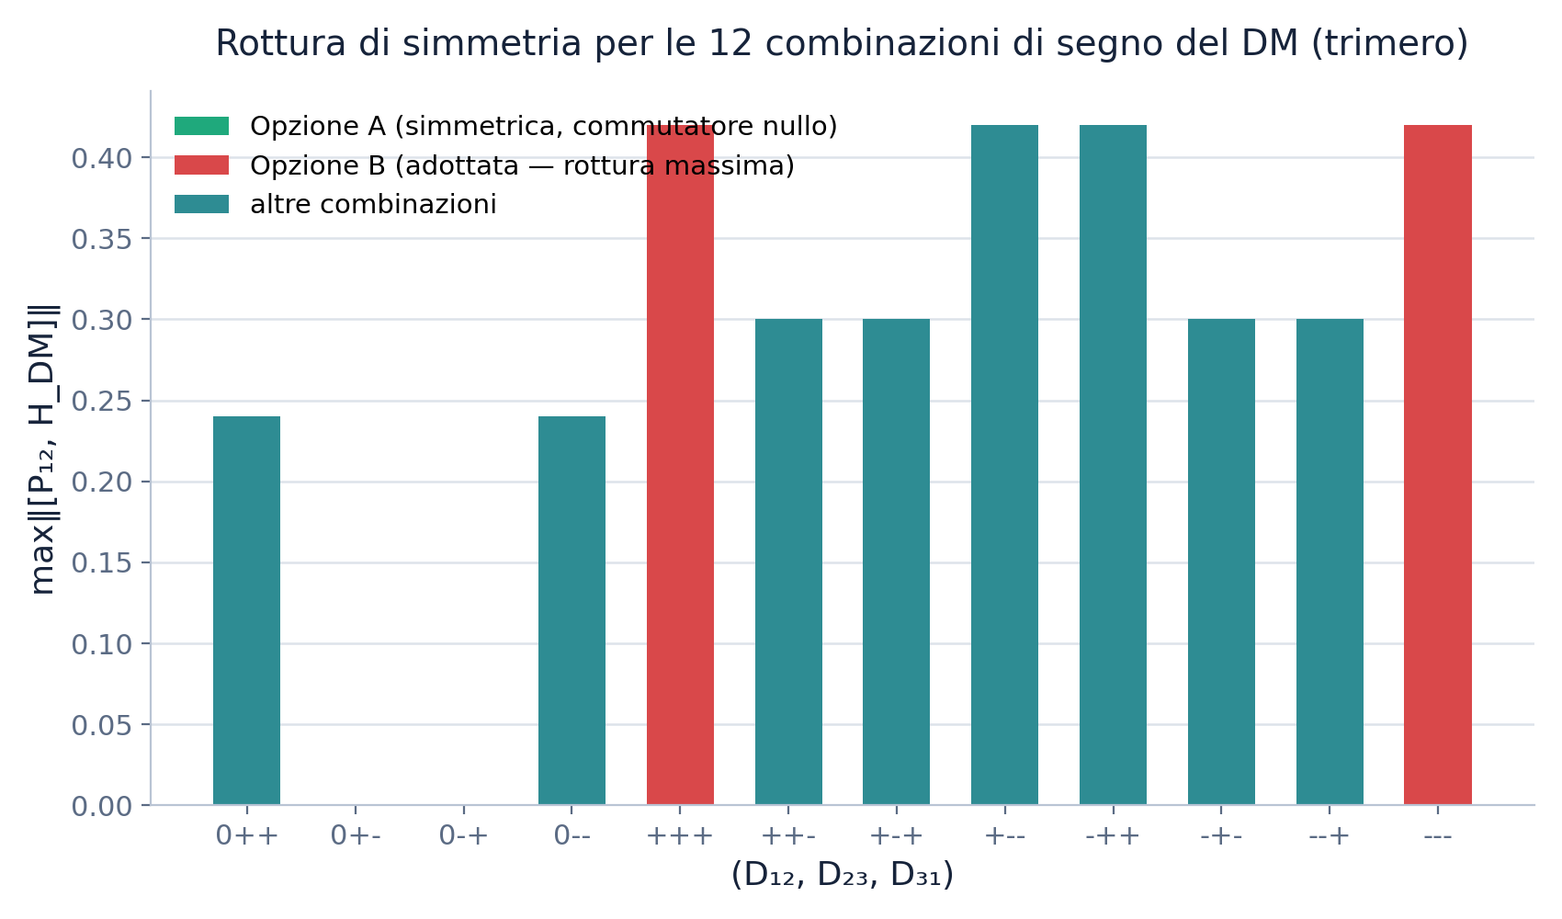
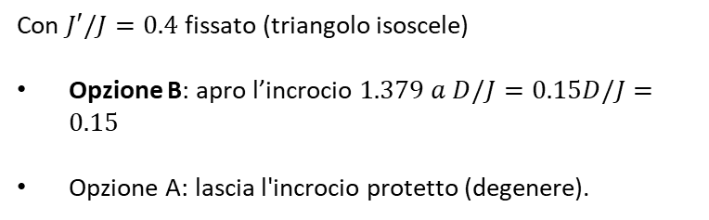
RISULTATI
Trimero
Scelta del termine DM
Con $J′/J=0.4$fissato (triangolo isoscele)
Opzione B: apro l’incrocio $1.379 a D/J=0.15D/J=0.15$
Opzione A: lascia l'incrocio protetto (degenere).
Punto di lavoro principale del trimero
b/J = b_c = 2.4, D/J = 0.15, Opzione B del termine DM accesa
RBS-2q.6: F = 0.9999110739 (6 CNOT, 46 gate 1q)
W-2q.6: F = 0.9999999999999996 (6 CNOT, 25 gate 1q)
Scelto esattamente sull’incrocio. È il punto più delcato per il VQE, quindi il test più severo.

